Slide 1
上饶市融源再生资源有限公司 三级安全生产标准化评审 现场不符合项汇总

Slide 2
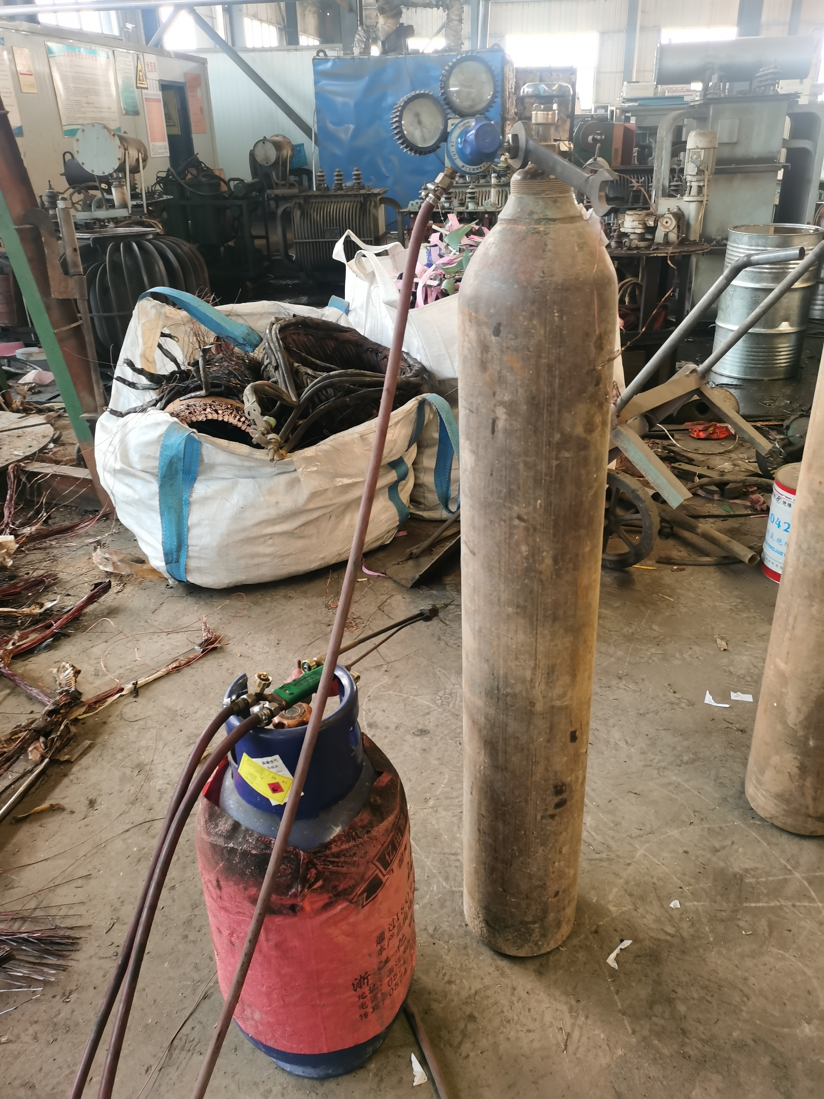
问题1：气瓶使用不规范
整改建议：按规范要求整改

Slide 3
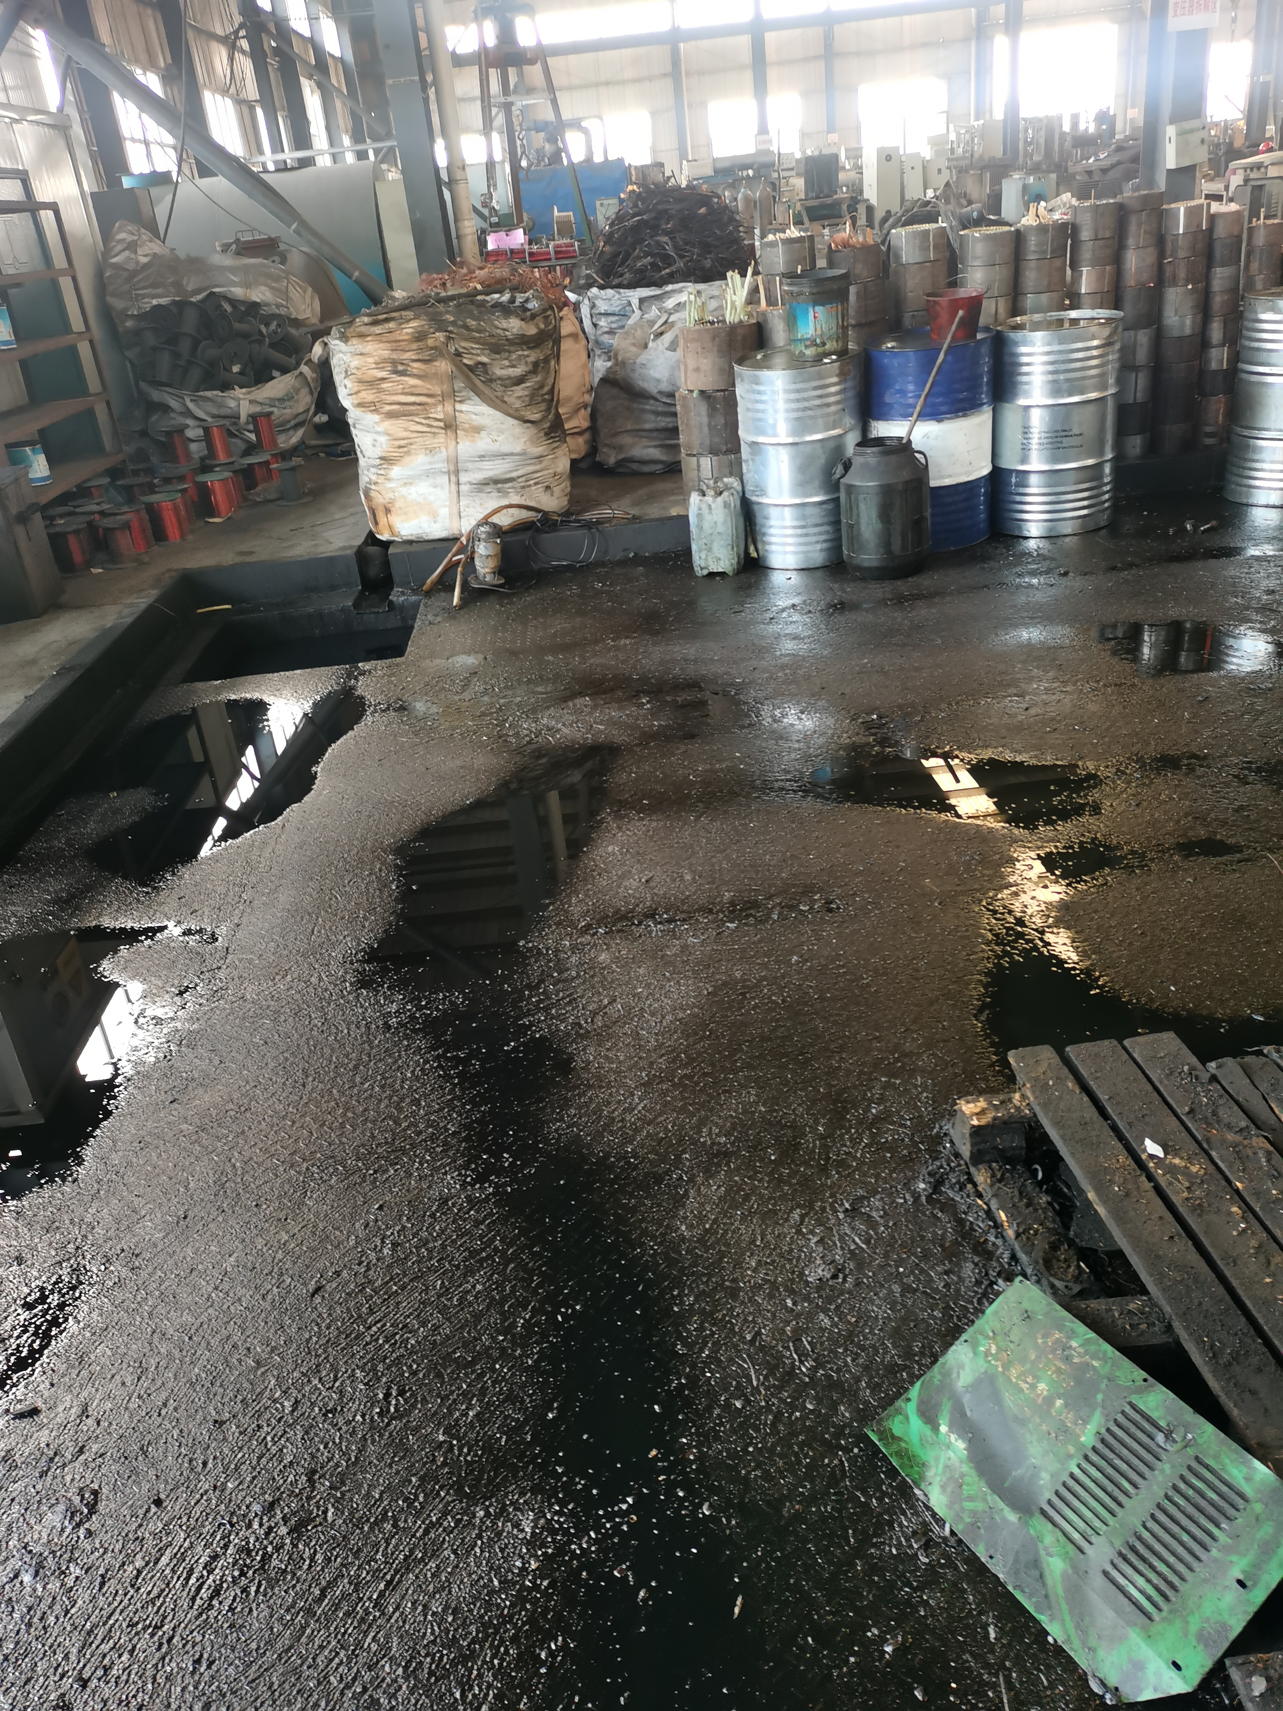
问题2：拆解变压器处增加操作规程、粘贴警示标识
整改建议：按要求整改

Slide 4
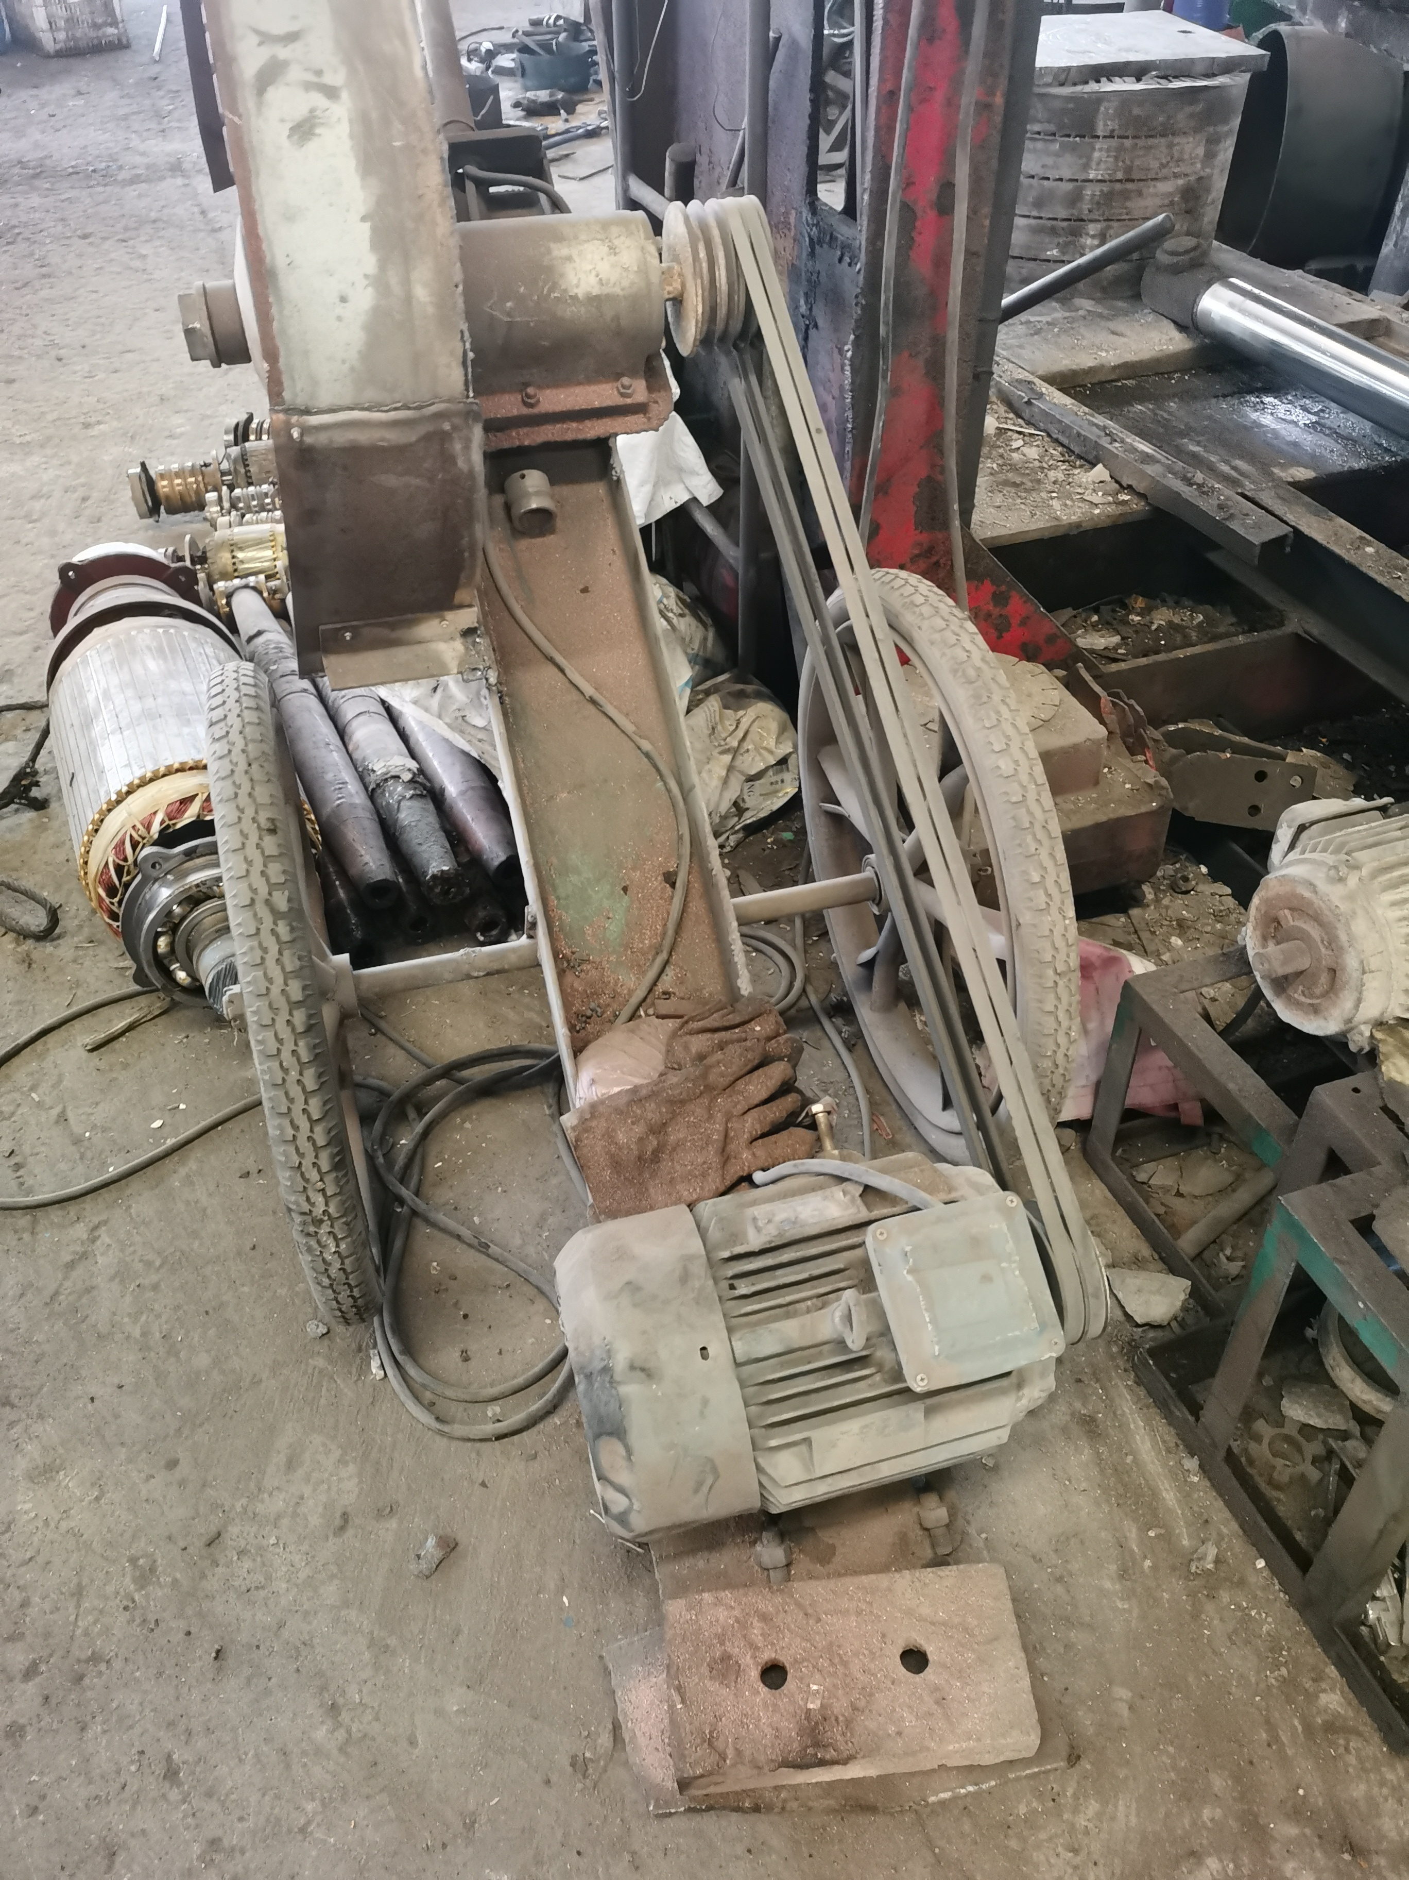
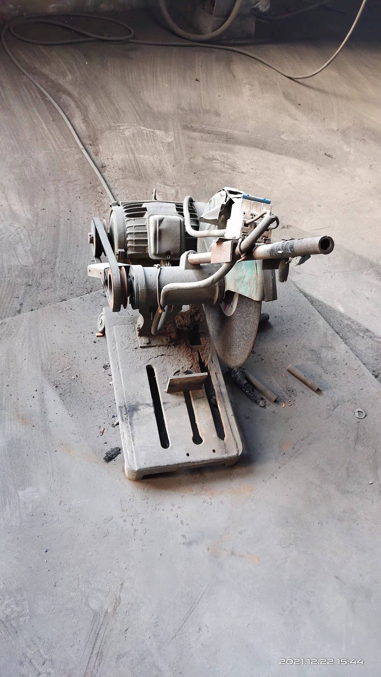
问题3：皮带轮无防护罩
整改建议：按要求整改

Slide 5
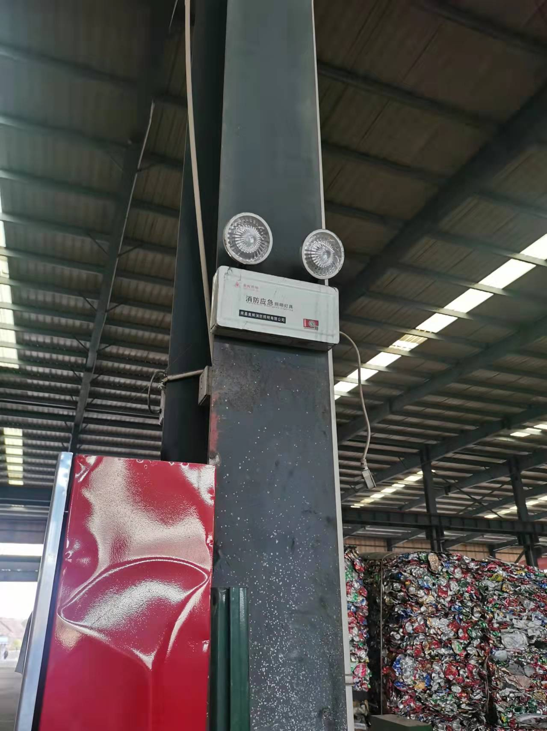
问题4：应急照明灯损坏
整改建议：按要求整改

Slide 6
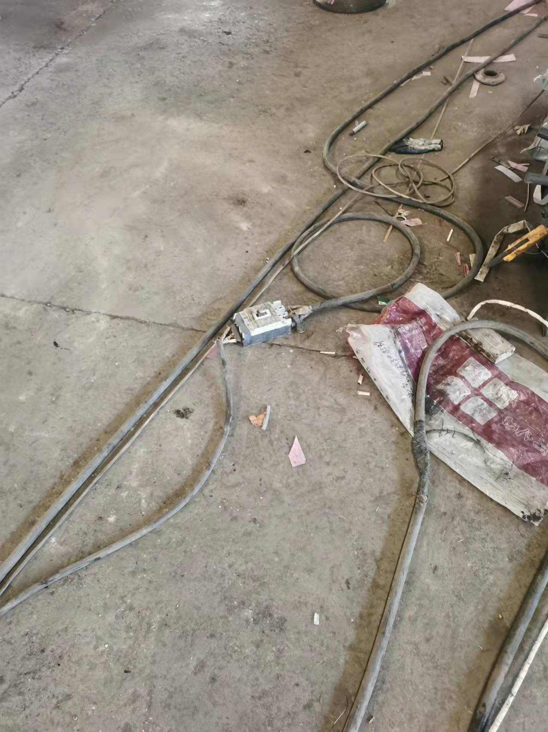
问题5：接线不规范
整改建议：按要求整改

Slide 7
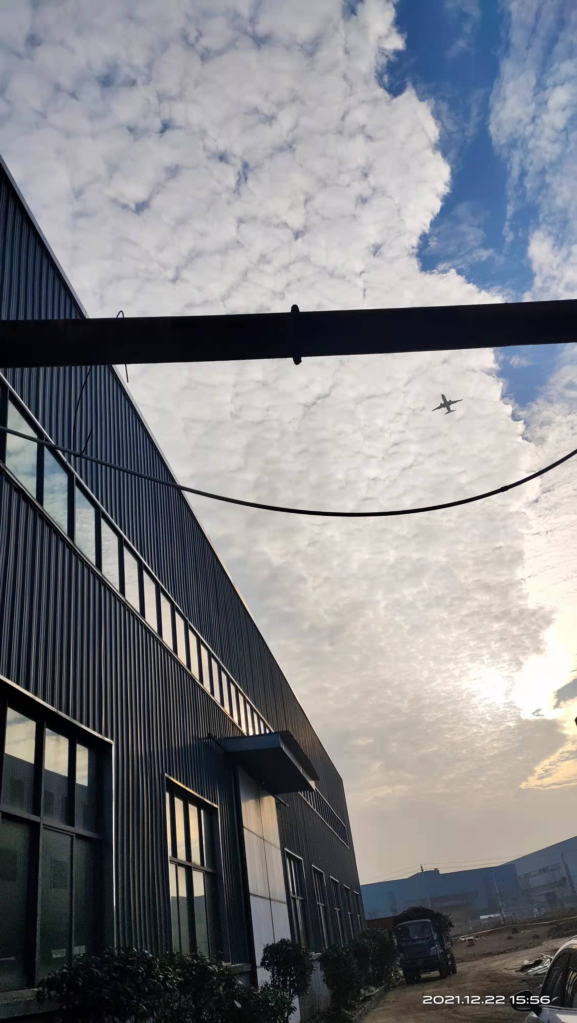
问题6：增加限高标识
整改建议：按要求整改

Slide 8
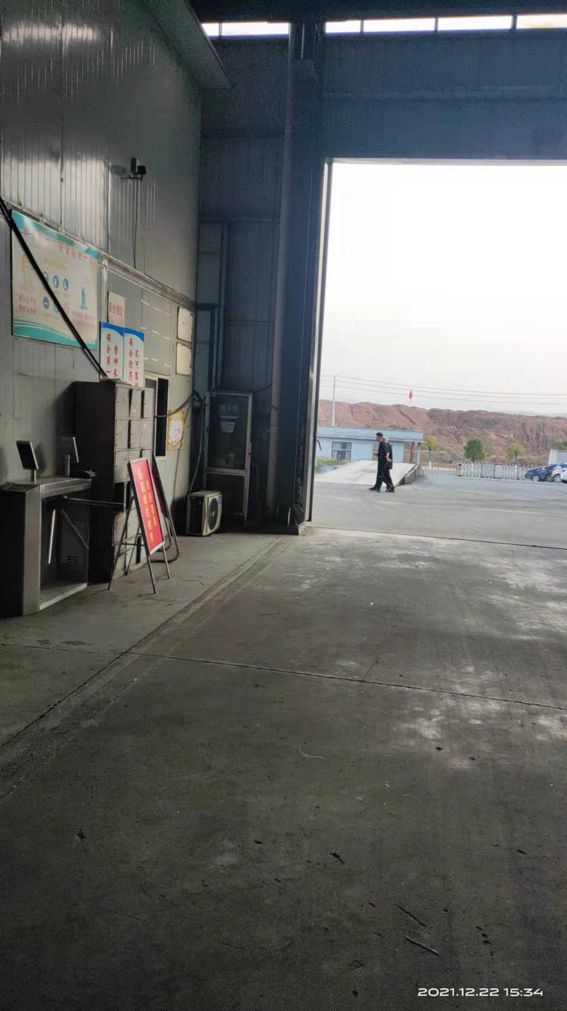
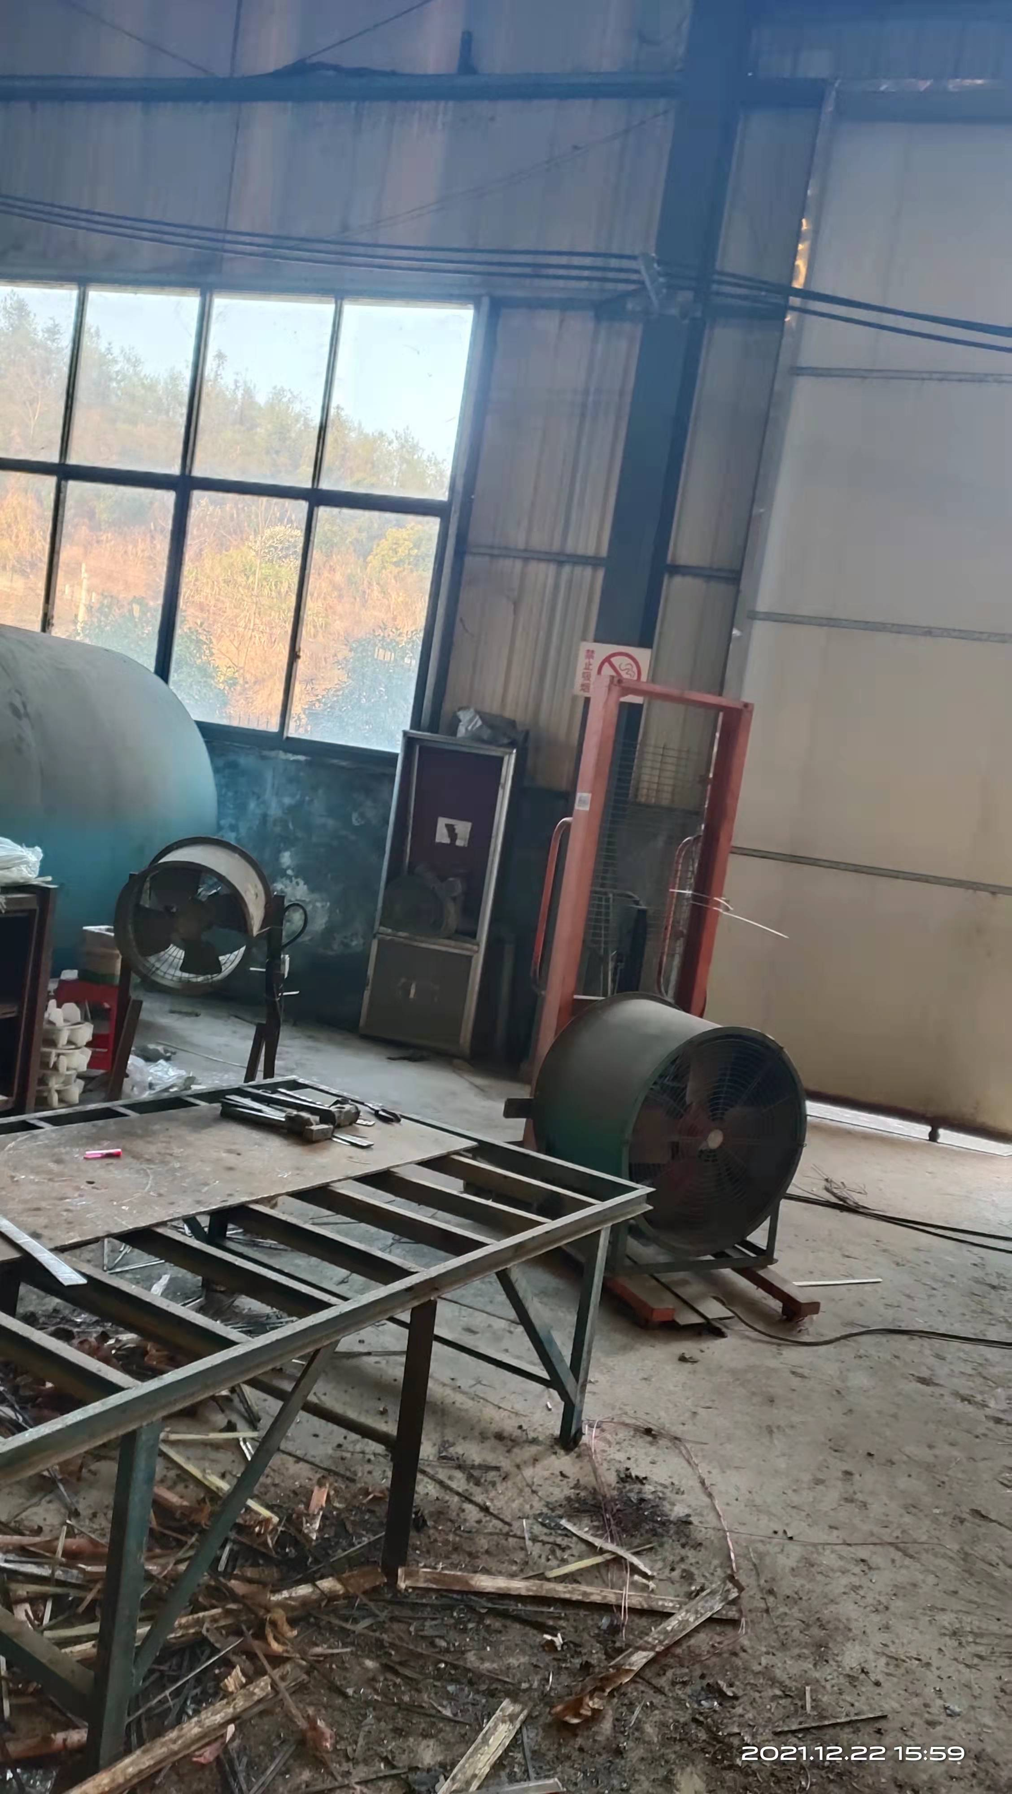
问题7：消防栓破损、通道堵塞
整改建议：按要求整改

Slide 9
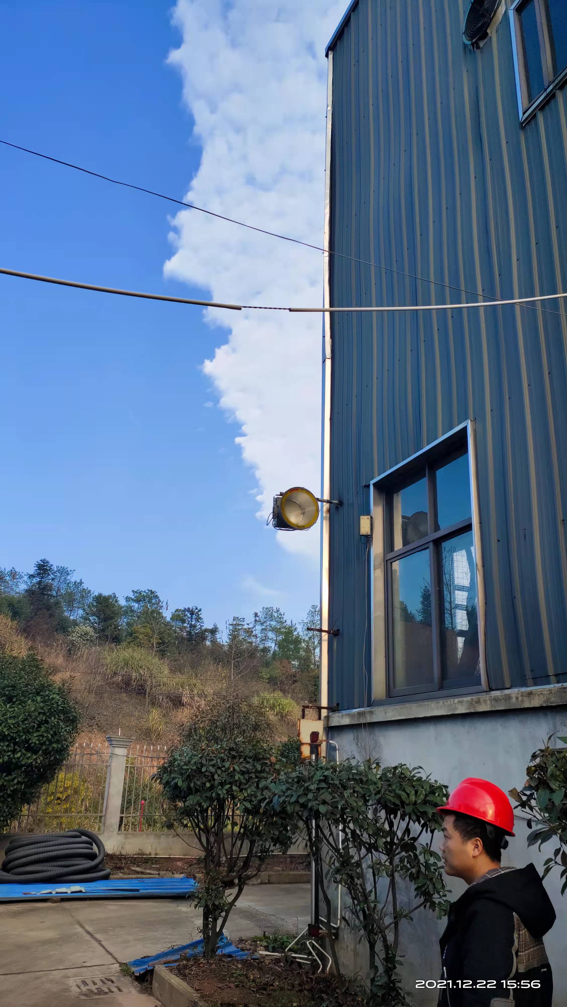
问题8：线管破损、使用胶质线
整改建议：按要求整改

Slide 10
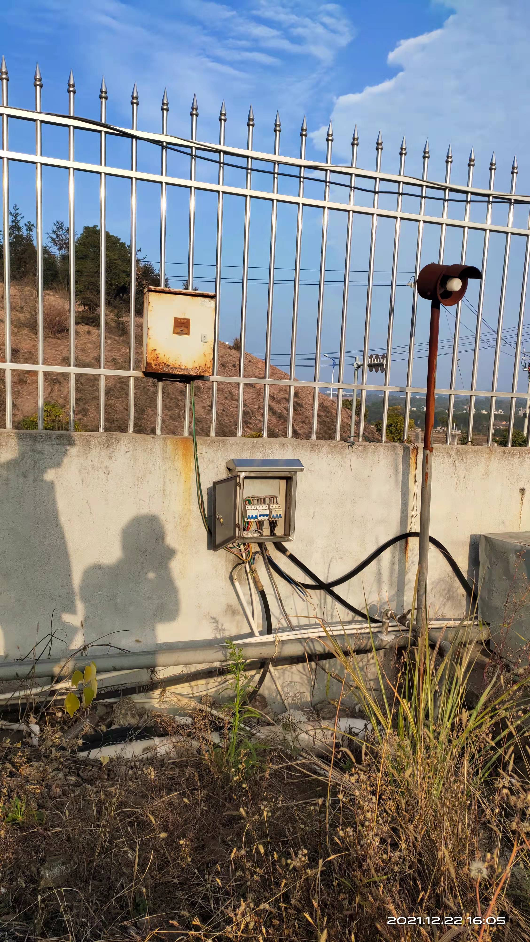
问题9：水泵房电控柜因使用带漏电保护的断路器
整改建议：按要求整改

Slide 11
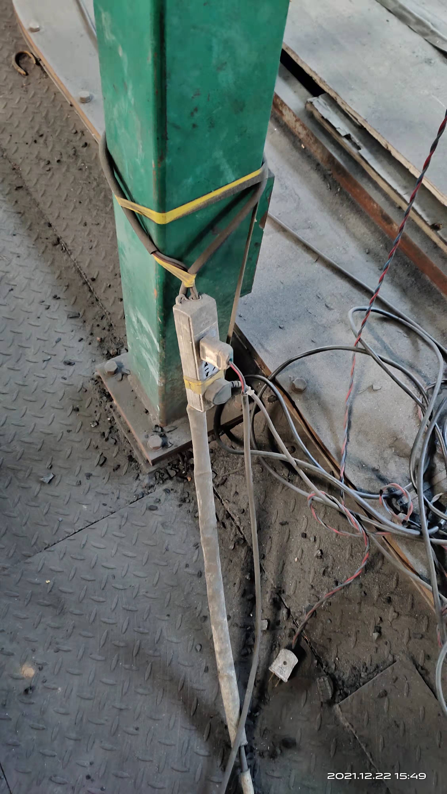
问题10：上引熔临时接线板不规范
整改建议：应安装配电箱

